Slide 1
Chào mừng quí thầy cô đến dự giờ lớp 5C

Slide 2
Câu hỏi: Các số sau là loại số gì? Em hãy phân tích cấu tạo của số đó.
Là phân số thập phân
Không có phần nguyên, tức là phần nguyên bằng 0
Phần phân số: $\frac{1}{10}$
Là hỗn số, chứa phân số thập phân
Phần nguyên : 3
Phần phân số: $\frac{8}{10}$
3$\frac{8}{10}$
$$\frac{1}{10}$$

Slide 3
Quan sát tranh và trả lời:
Bạn nhỏ đang hỏi mẹ mình điều gì?
2,5 kg

Slide 4
Thứ sáu ngày 18 tháng 10 năm 2024
Toán
Bài 18: Số thập phân
(Tiết 1)

Slide 5
Ta có thể viết phân số thập phân, hỗn số có chứa phân số thập phân ở dạng số thập phân
Đã tô màu $\frac{1}{10}$ băng giấy, ta viết:
$\frac{1}{10}$ = 0,1 Đọc là không phẩy một
Một chữ số 0

Slide 6
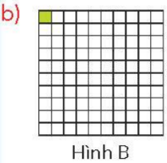
Đã tô màu $\frac{1}{100}$ băng giấy, ta viết:
$\frac{1}{100}$ = 0,01 Đọc là không phẩy không một
Hai chữ số 0
c) Đã tô màu $\frac{1}{1000}$ của một hình, ta viết:
$\frac{1}{1000}$ = 0,001 Đọc là không phẩy không không một
Ba chữ số 0
Các số 0,1; 0,01; 0,001 gọi là số thập phân

Slide 7
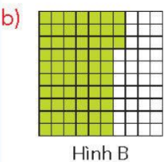
Ví dụ 2
Đã tô màu $\frac{5}{10}$ của một hình, ta viết:
$\frac{5}{10}$ = 0,5 Đọc là không phẩy năm
Đã tô màu $\frac{63}{100}$ của một hình, ta viết:
$\frac{63}{100}$ = 0,63 Đọc là không phẩy sáu ba
c) Đã tô màu $\frac{72}{1000}$ của một hình, ta viết:
$\frac{72}{1000}$ = 0,072 Đọc là không phẩy không bảy hai
Các số 0,5; 0,63; 0,072 cũng là số thập phân

Slide 8
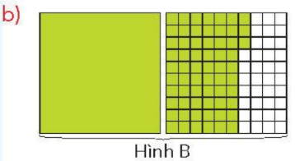
Ví dụ 3
Đã tô màu 3$\frac{5}{10}$ của một hình, ta viết:
3$\frac{5}{10}$ = 3,5 Đọc là ba phẩy năm
Hình A
Đã tô màu 1$\frac{63}{100}$ của một hình, ta viết:
1$\frac{63}{100}$ = 1,63 Đọc là một phẩy sáu ba
c) Đã tô màu 40$\frac{72}{1000}$ của một hình, ta viết:
40$\frac{72}{1000}$ = 40,072 Đọc là bốn mươi phẩy không bảy hai
Các số 3,5; 1,63; 40,072 cũng là số thập phân

Slide 9
Mỗi số thập phân gồm hai phần: phần nguyên và phần thập phân, chúng được phân cách bởi dấu phẩy
Những chữ số ở bên trái dấu phẩy thuộc về phần nguyên, những chữ số ở bên phải dấu phẩy thuộc về phần thập phân
Ví dụ:
5,12
,
40
072
Phần nguyên
Phần thập phân
Phần nguyên
Phần thập phân

Slide 11
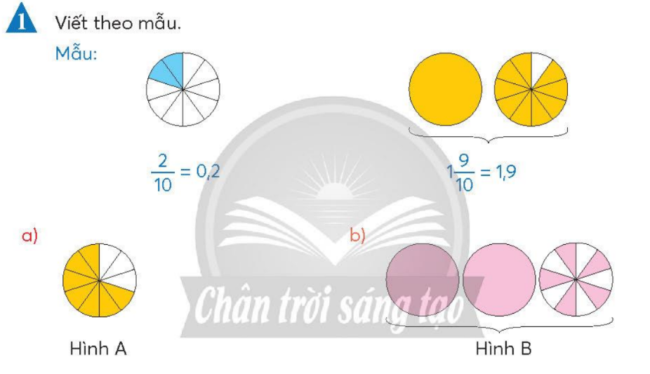
$\frac{7}{10}$ = 0,7
2$\frac{5}{10}$ = 2,5

Slide 12
2: Viết các phân số thập phân, các hỗn số có chứa phân số thập phân thành số thập phân.
a) $\frac{4}{10}; \frac{91}{100}; \frac{55}{1000}$
b) 2$\frac{1}{10};1\frac{6}{100};15\frac{8}{1000}$
$\frac{4}{10}$ = 0,4
2$\frac{1}{10}$ = 2,1
$\frac{91}{100}$ = 0,91
1$\frac{6}{100}$ = 1,06
$\frac{55}{1000}$ = 0,055
15$\frac{8}{1000}$ = 15,008

Slide 13
3: Nêu các chữ số thuộc phần nguyên, phần thập phân của mỗi số thập phân sau.
a) Số 742,5
có phần nguyên gồm các chữ số 7; 4; 2 (ở bên trái dấu phẩy), phần thập phân gồm chữ số 5 (ở bên phải dấu phẩy).
Mẫu: Số 72,035 có phần nguyên gồm các chữ số 7; 2 (ở bên trái dấu phẩy), phần thập phân gồm các chữ số 0; 3; 5 (ở bên phải dấu phẩy).
b) Số 0,18
có phần nguyên gồm chữ số 0 (ở bên trái dấu phẩy), phần thập phân gồm các chữ số 1; 8 (ở bên phải dấu phẩy).
a) 742,5 b) 0,18 c) 10,362
c) Số 10,362
có phần nguyên gồm các chữ số 1; 0 (ở bên trái dấu phẩy), phần thập phân gồm các chữ số 3; 6; 2 (ở bên phải dấu phẩy).

Slide 14
Cảm ơn quí thầy cô

